Slide 1

Analiza statistică și vizualizarea datelor
Prelegere nr. 1
Introducere în analiza statistică și vizualizarea datelor
Titularul cursului conf. univ. dr. Galina Marusic
Chișinău, 2025

Slide 2
Definiții și concepte fundamentale
Analiza statistică este procesul de colectare, organizare, interpretare și prezentare a datelor. Aceasta permite identificarea unor tipare și tendințe, sprijinind procesul decizional bazat pe date. În era digitală, analiza statistică este utilizată pe scară largă în științe sociale, medicină, economie, tehnologie și multe alte domenii.
Vizualizarea datelor reprezintă procesul de traducere a datelor brute în reprezentări vizuale clare și intuitive, precum diagrame și grafice, pentru a facilita înțelegerea informațiilor complexe. Scopul principal este de a face datele accesibile și de a evidenția corelațiile, tendințele sau anomaliile.

Slide 3
Importanța analizei statistice și vizualizării datelor
Statisticile și vizualizarea joacă un rol esențial în:
Luarea deciziilor: Guvernele și companiile utilizează statistici pentru a-și planifica acțiunile.
Validarea ipotezelor: Cercetarea științifică folosește metode statistice pentru a verifica ipotezele.
Detectarea tendințelor: Analiza seriilor temporale evidențiază schimbările în timp.
Prezentarea informațiilor: Graficele și dashboard-urile vizuale sunt utilizate pentru a comunica eficient datele unui public larg.

Slide 4
Domenii de aplicare
Statisticile și vizualizarea datelor sunt aplicabile într-o gamă variată de domenii:
Științe sociale: Analiza comportamentului uman pe baza sondajelor și datelor demografice.
Medicină: Studiul eficacității tratamentelor și monitorizarea sănătății publice.
Economie: Monitorizarea indicatorilor economici, precum PIB-ul și rata șomajului.
IT și tehnologii: Dezvoltarea modelelor predictive și analiza datelor mari (Big Data).

Slide 5
Etapele procesului de analiză statistică
Colectarea datelor: Alegerea metodelor adecvate (sondaje, experimente, baze de date existente).
Organizarea și curățarea datelor: Identificarea și eliminarea valorilor lipsă sau anomaliilor.
Analiza descriptivă: Calcularea măsurilor de tendință centrală și dispersie.
Modelarea statistică: Construirea și testarea modelelor pentru a explica relațiile dintre variabile.
Prezentarea rezultatelor: Crearea de rapoarte, grafice și interpretări clare pentru public.

Slide 6
Software și instrumente moderne
Pentru a efectua analiza statistică și a crea vizualizări, există o varietate de instrumente disponibile:
Excel: Este potrivit pentru operațiuni statistice de bază și crearea graficelor simple.
R: Limbaj de programare orientat către statistici, cu pachete puternice precum ggplot2 pentru vizualizare.
Python: Oferă biblioteca pandas pentru manipularea datelor și matplotlib/seaborn pentru vizualizare.
Tableau: un instrument profesional pentru crearea vizualizărilor interactive.

Slide 7
Provocări și limitări
Calitatea datelor: Analizele depind de acuratețea datelor colectate.
Bias-ul în interpretare: Concluziile greșite pot apărea din utilizarea eronată a tehnicilor statistice.
Complexitatea tehnică: Alegerea corectă a metodei statistice sau a reprezentării vizuale necesită experiență.

Slide 8
Exemplu practic: Vom analiza un set de date despre concentrațiile de azot de amoniu în r. Prut, care au depășit concentrația maximă admisibilă de 0,2 mg/L. Datele au fost colectate în perioada anilor 2019-2021:
Nr | Locality | Date | The registered value (m/L
1 | Village Valea Mare | 15.05.2019 | 0,5
2 | Town Leova | 19.06.2019 | 3,85
3 | Town Ungheni | 13.11.2019 | 0,62
4 | Village Valea Mare | 13.11.2019 | 1,07
5 | Village Giurgiulesti | 20.11.2019 | 0,55
6 | Village Valea Mare | 12.02.2020 | 0,629
7 | Town Lipcani | 03.05.2020 | 0,53
8 | Town Lipcani | 05.06.2020 | 2,445
9 | Village Valea Mare | 10.06.2020 | 0,434
10 | Town Lipcani | 10.07.2020 | 0,439
11 | Town Ungheni | 15.07.2020 | 0,818
12 | Village Valea Mare | 15.07.2020 | 0,870
13 | Town Cahul | 19.08.2020 | 1,123
14 | Town Leova | 19.08.2020 | 0,685
15 | Village Giurgiulesti | 19.08.2020 | 0,706
16 | Village Giurgiulesti | 09.09.2020 | 0,418
17 | Town Lipcani | 13.10.2020 | 0,413
18 | Village Valea Mare | 14.10.2020 | 0,402
19 | Village Giurgiulesti | 21.10.2020 | 0,584
20 | Town Lipcani | 03.03.2021 | 0,937
21 | Village Valea Mare | 10.03.2021 | 0,51
22 | Village Giurgiulesti | 17.03.2021 | 0,488
23 | Village Pererita | 23.03.2021 | 1,013
24 | Town Lipcani | 06.04.2021 | 0,442
25 | Village Braniste | 06.04.2021 | 0,417
26 | Town Lipcani | 05.05.2021 | 0,503

Slide 9
Input data

Slide 10
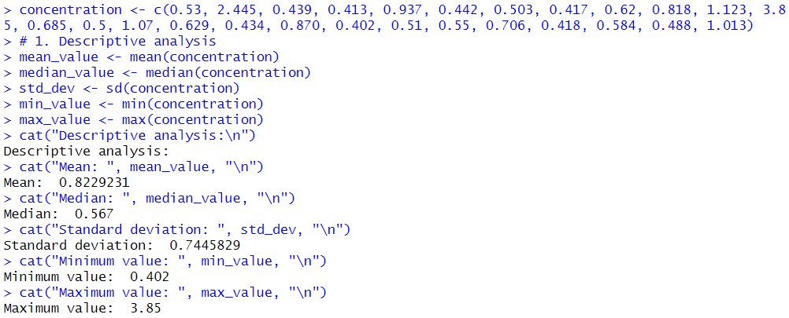
Analiza descriptivă

Slide 11
Analiza descriptivă (continuare)
Analiza descriptivă ne oferă o imagine de ansamblu asupra distribuției datelor.
Media: Mean = 0.8229231 mg/L.
Media reprezintă valoarea medie a concentrațiilor și indică o tendință centrală generală. Asta înseamnă că, în medie, concentrația azotului de amoniu este de 0.8456 mg/L.
Mediana: Median = 0.567 mg/L
Mediana, fiind mai mică decât media, sugerează o distribuție ușor asimetrică cu câteva valori mari care ridică media.
Deviația standard: Standard deviation=0.7445829 mg/L
Acest indicator arată cât de mult variază concentrațiile în jurul valorii medii. O deviație standard relativ mare (comparativ cu media) arată că datele sunt dispersate, cu unele valori foarte mari.
Valoarea minimă: Min=0.402 mg/L
Cea mai mică valoare a concentrației.
Valoarea maximă: Max=3.85 mg/L
Datele arată că există depășiri semnificative ale CMA (0,2 mg/L). Spre exemplu, valorile de 2.445 mg/L și 3.85 mg/L sunt considerate extreme și pot fi vizualizate ca outlieri.

Slide 12
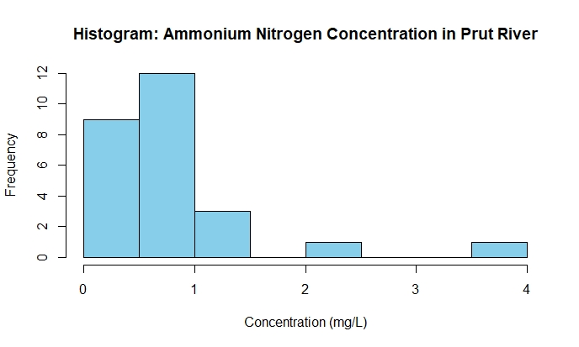
Vizualizări Grafice
Histograma

Slide 13
Histograma (continuare)
Graficul de tip histogramă arată frecvența cu care apar concentrații în diferite intervale. Intervalele de concentrație sunt reprezentate pe axa X, iar frecvența (numărul de apariții) este pe axa Y.
Se observă că majoritatea valorilor sunt între 0.4 mg/L si 1.0 mg/L, dar există bare mai rare care depășesc 2.0 mg/L și 3.0 mg/L. Acestea evidențiază posibile poluări excesive.

Slide 14
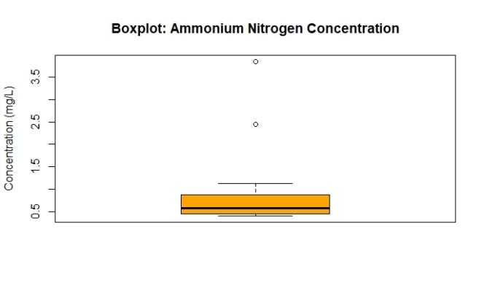
Boxplot

Slide 15
Boxplot (continuare)
Graficul de tip boxplot rezumă distribuția datelor și evidențiază valorile extreme (outlieri).
  Linia groasă din interiorul dreptunghiului reprezintă mediana (0.629 mg/L).
  Cutia reprezintă cuartilele 25% și 75% (Q1 și Q3).
  Liniile (mustățile) indică valori care se încadrează în intervalul normal, iar punctele din afara lor sunt outlieri.
Outlieri semnificativi, cum ar fi 2.445 mg/L și 3.85 mg/L, apar clar în afara distribuției principale.

Slide 16
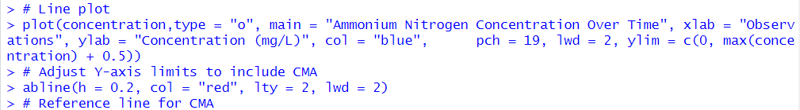
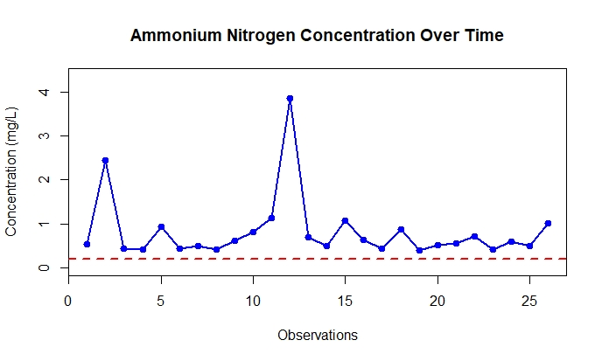
Grafic cu linii

Slide 17
Grafic cu linii (continuare)
Acest grafic arată evoluția concentrației pe parcursul observațiilor (poziționate pe axa X).
Fiecare punct reprezintă o valoare a concentrației, iar linia conectează observațiile pentru a ilustra variația.
O linie roșie punctată este inclusă la 0.2 mg/L, reprezentând CMA.
Toate valorilor depășesc valorile CMA și se află deasupa liniei CMA.

Slide 18
Concluzii
Analiza statistică și vizualizarea datelor reprezintă un domeniu interdisciplinar care combină gândirea logică, matematica și arta comunicării. Prin intermediul metodelor statistice riguroase și al vizualizărilor eficiente, datele pot deveni un instrument valoros pentru descoperirea de informații semnificative și sprijinirea procesului decizional.

